Slide 1
Les diabètes (II)
Pr F ANDREELLI
Service de Diabétologie, CHU Pitié-Salpêtrière
INSERM UMRS 1269, Sorbonne Université, Paris

Slide 2
Liens d’intérêt
Invitations congrès: Laboratoire Eli Lilly and Company
Orateur: Laboratoire Eli Lilly and Company

Slide 3
Urgence métabolique ou pas ?

Slide 4
L’urgence c’est le DT1 et le DT2 infecté (pied)
et en gériatrie l’hyperosmolaire (mais patient dépendant)
-méfiance si un enfant recommence à uriner au lit: penser au diabète
* TOUT diabète chez l’enfant est une urgence
-méfiance si une personne âgée recommence à uriner au lit
diabète en aggravation (infection, cancer) ? Hypercalcémie tumorale ?
-méfiance si syndrome cardinal car DT1
polyurie, polydypsie, perte de poids malgré polyphagie
quelle glycémie ? Quelle cétonémie ?
un DT2 s’il perd du poids doit améliorer son diabète (base du traitement):
si chez le DT2 perte de poids avec hyperglycémie persistante ou qui s’aggrave = carence en insuline ou
cancer ou autre pathologie sévère

Slide 5
DT2 aux urgences
-glycémie à 3g, AEG, HbA1c 12%, perte de poids, tt ADO max:
*acétone ? BU (infection urinaire) ? Ex clinique ? Iono ?
* si pas d’acétone et iono OK:
RAD avec tt ADO + une lente qui dure 24h 0,2 UI/kg avec IDE (la lente peut être faîte le matin
ou le soir au dîner ou à midi puis décalée le matin ou le soir pour être plus
pratique) + rdv diabéto
* si personne âgée, fragile, déshydratée, ou contexte infectieux:
il vaut mieux hospitaliser pour basal bolus initial qui pourra être poursuivi
par IDE à domicile 3 fois / jour + rdv diabéto

Slide 6
DT2 aux urgences
-glycémie à 3g, sans aucun symptôme, HbA1c 12%, pas de perte de poids, tt ADO max:
*acétone ? BU (infection urinaire) ? Ex clinique ? Iono ?
*RAD avec tt ADO +
*insuline lente 24h par IDE une fois /jour (dîner ou matin)
*0,2 UI/kg
*rdv diabéto

Slide 7
Acétonémie
L’acétone fait vomir …mais attention aux étiologies chir des vomissements
et de la cétose: appendicite, Pyélo, occlusion sur cancer, sigmoïdite perforée…
TDM facile +++
Dans ces cas, un DT2 peut faire une acido-cétose

Slide 8
Acétonémie
*femme enceinte diabétique type 1 (attention cétose vite avec glycémie
sub-normale): donc attention +++
l’acidose est très grave chez la femme enceinte DT1

Slide 9
Diabète et corticoïdes

Slide 10
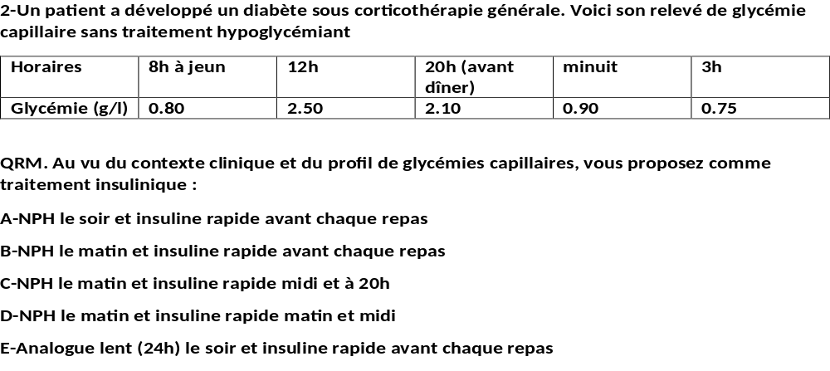

Slide 11
Réponse: D

Slide 12
Glycémies normalisées en soirée, la nuit
jusqu’au matin avant la prochaine prise de cortisone=
Pas de lente qui dure 24h sinon hypo la nuit ou au réveil
glycémie
8h
12h
20h
Diabète cortico-induit: rapide + NPH le matin
et rapide à midi
corticoïde

Slide 13
glycémie
8h
12h
20h
Diabète cortico-aggravé: basal bolus avec ultralente
corticoïde

Slide 14
Diabète cortico-induit
-tout le monde ne fait pas de diabète cortico-induit
-vérifier avant la glycémie (DT2 méconnu qui va s’aggraver ?)
-attention au profil DT2 (surpoids, ATCDS familiaux de DT2, TG élevés et HDL bas, ATCD
personnel de DG…)
-pas de lecteur de glycémie à tout le monde.
-vérifier la glycémie veineuse labo à 16 ou 17h et si > 2g/l diabète cortico-induit certain

Slide 15
Diabète cortico-aggravé
-DT1 ou DT2 connu mis sous corticoïdes
-attention aux infiltrations +++ très hyperglycémiantes
-le DT1 va avoir une hyperglycémie très rapidement et il doit augmenter à la fois ses rapides et sa lente
-pb du DT2 sous ADO, certains montent à 4g: donner un lecteur de glycémie car risque d’insuline

Slide 16
Quel bilan initial ?
En plusieurs consultations

Slide 17
-Annonce du diagnostic
-Fragilité
-Précarité
-Ressources financières / profession
-activité physique / diététique
-Autres pathologies chroniques ?

Slide 18
-poids, taille, IMC, poids maximum
-HTA ?
-pouls périphériques ?
-neuropathie ? ROT ?
-pieds: quel grade podologique ?
-souffle carotidien, fémoral, cardiaque ?
-hépatomégalie (stéatose ? Cirrhose ?)
-signes cliniques d’un diabète
secondaire
-HbA1c
-EAL
-Bilan hépatique
-DFG
-rapport microaal/creatininurie
-calcémie, TSH (si doute)
-apnée du sommeil
-troubles du comportement
alimentaire
-FO
-ECG de repos

Slide 19

quand faut-il passer la main à l'endocrinologue ?.
-diabète avec syndrome cardinal ou AEG
-DT2 commun pour 1ère évaluation et éducation thérapeutique
-écart > 1% de l’HbA1c cible durant 6 mois malgré escalade thérapeutique
-diabète sur terrain particulier:
greffé, insuffisance hépatique, insuffisance rénale sévère (DFG < 30),
neuropathie douloureuse, corticothérapie
-complication
BA visuelle
neuropathie
plaie de pied
-préparation grossesse

Slide 20
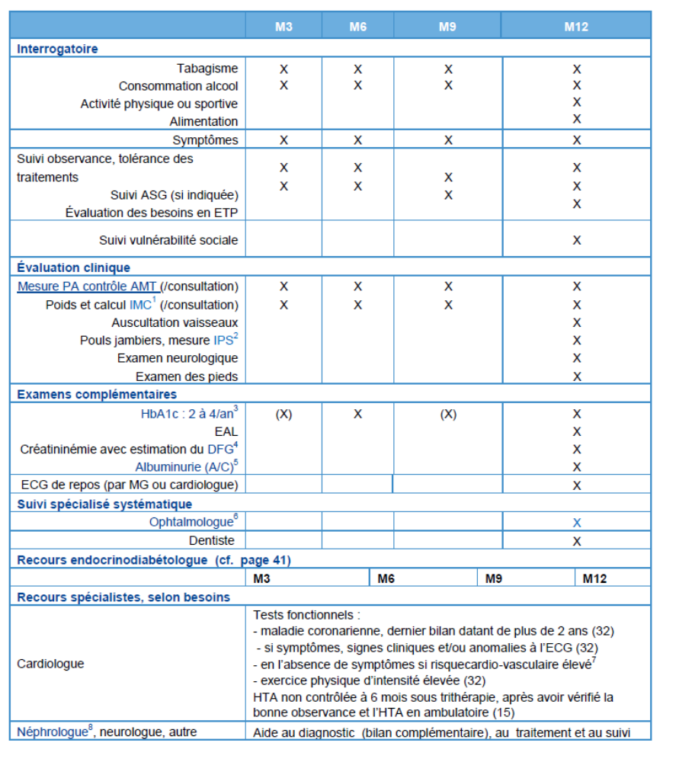
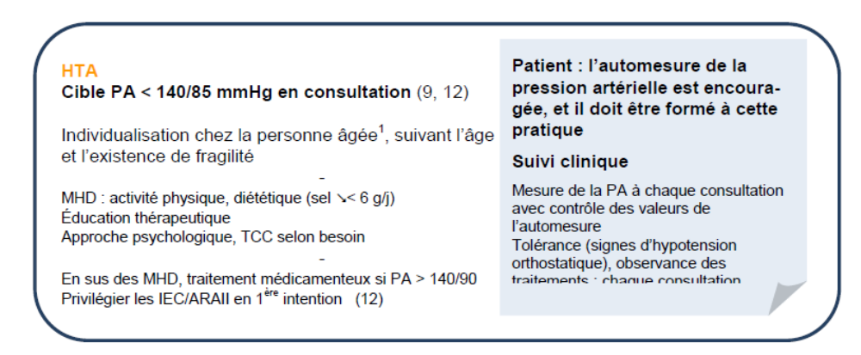
Suivi des diabètes hors complications

Slide 21
Dépistage de la néphropathie diabétique
Microalbuminurie chez le diabétique:
Normale < 20 mg/l
Positive > 30 mg/24h: à répéter 2 fois sur 6 mois
Faux positif: déséquilibre aigu du diabète, infection urinaire, activité physique
Intense, poussée d’insuffisance cardiaque
Protéinurie si > 300 mg/24h
Rapport albuminurie/créatininurie: évite les urines des 24 heures
Diabétique: microalbuminurie > 3 mg/mmol ou > 30 mg/g
protéinurie > 30 mg/mmol ou > 300 mg/g

Slide 22
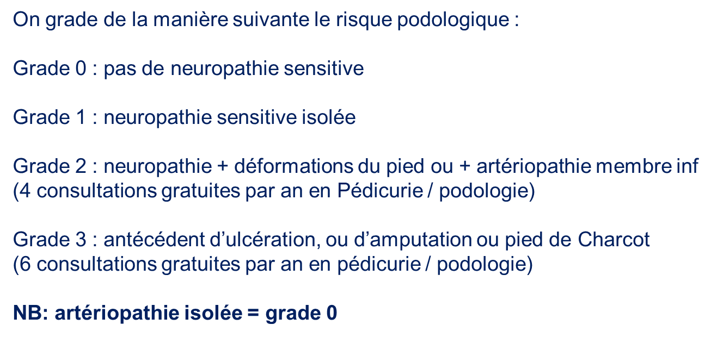
Grade podologique
5
8

Slide 23
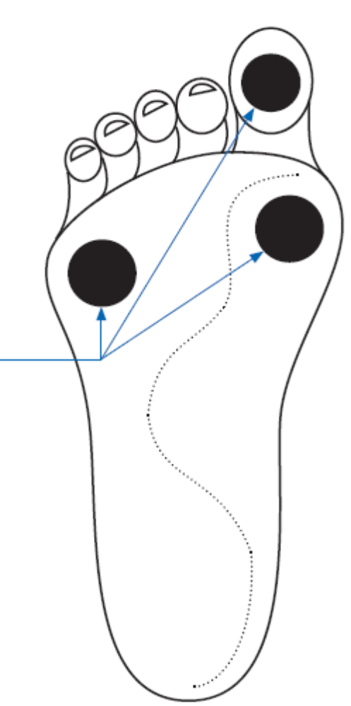
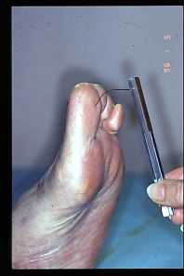
la face plantaire de la tête du premier métatarsien,
de la tête du cinquième métatarsien
et la pulpe de l’hallux.
3 applications par site
Neuropathie si 2 réponses / 3 fausses=
Risque d’ulcération
monofilament de Semmes-Weinstein (10 g)
Tester le chaud-froid

Slide 24
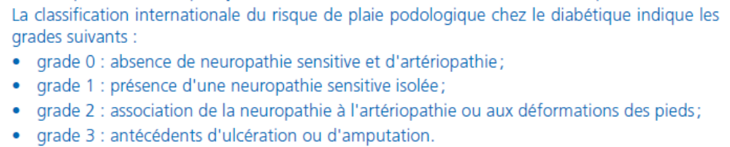
On grade de la manière suivante le risque podologique :
Grade 2 : (5 consultations gratuites par an en Pédicurie / podologie)
Grade 3 : (8 consultations gratuites par an en pédicurie / podologie)
NB: artériopathie définie par IPS < 0.90 ou absence d’un (ou de)
pouls au(x) pied(s)

Slide 25
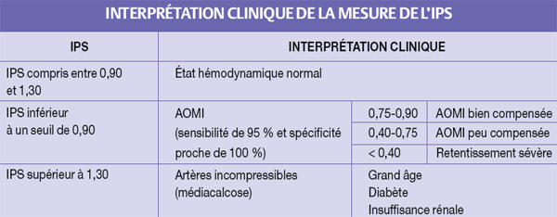
IPS = PAS cheville / PAS humérale : 120 / 150 = 0,80 Valeurs normales : 1 à 1,3

Slide 26
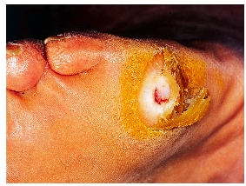
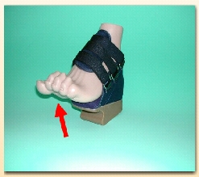
La plaie typique de la neuropathie : le mal perforant plantaire
Traitement :
-meulage prudent des zones d’hyperkératose
-Mettre en décharge ++++
-prélèvement bactériologique local de tout écoulement ou infection des parties molles
-radio de pied
-doppler artériel (état des vaisseaux)

Slide 27
Ce qui est urgent c’est l’infection des parties molles
-peau rouge
-peau dévitalisée ou nécrotique
-forte fièvre
-AEG
Risque de choc septique ++++
Urgences
Si refus d’hospitalisation ou système saturé: augmentin ou pyostacine en 1ère intention

Slide 28
Modifications du mode de vie ++++
Diminuer le tour de taille reste un objectif thérapeutique important
plus que perdre du poids
Si échec ou insuffisant: traitement pharmacologique
Lecteur de glycémie
si médicament fortement hypoglycémiant: sulfamide ou insuline
si déséquilibre du diabète > 1% de l’objectif et discussion injectable

Slide 29
Modifications du mode de vie
Diététique
-receuil alimentaire sur 7 jours ou moins
-cibler les principales erreurs:
*réduire les sucres futiles (sodas+++, jus de fruits, sauces industrielles, confiserie..)
* mieux contrôler les graisses (charcuteries, fritures, viandes grasses)
*attention au cumul! Pâtes + pain, plat en sauce + fromage…
-modifier petit à petit l’alimentation
*avoir un petit déjeuner
*mieux répartir les calories
*prévoir si besoin collation à 17h
*augmenter la ration de crudités, salades, légumes, légumes secs,
*poisson 2 fois / semaine, viandes blanches

Slide 30
Exemple d’enquête alimentaire n°2
J1 J2 J3 J4
8h Coca Jus de fruit Rien coca light
12h Sandwich Sandwich Sandwich Sandwich
café café café café
20h Pizza fromage blanc jambon fromages
yaourt yaourt yaourt yaourt

Slide 31
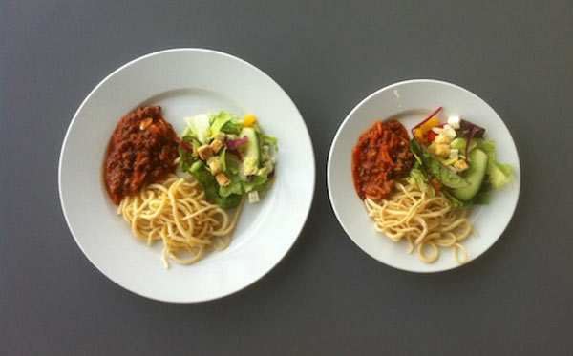
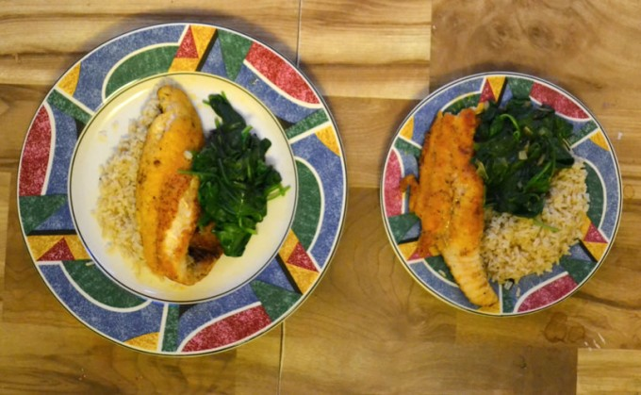
Structurer les repas
  3 repas et une collation si nécessaire
  Réduire les apports caloriques de 15 à 30% si surpoids (ADA 2013)
  Taille des portions

Slide 32
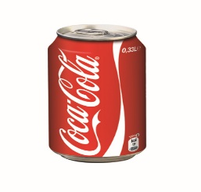

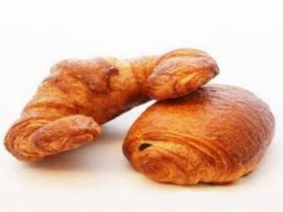

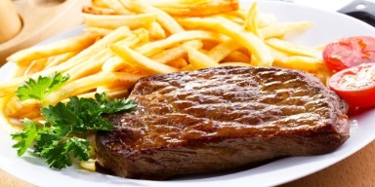
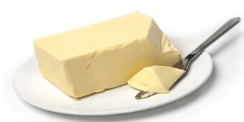
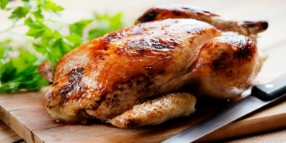

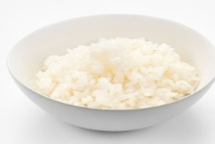
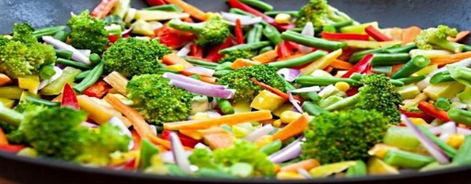
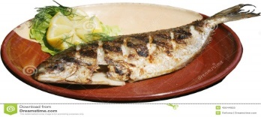
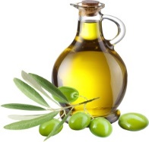
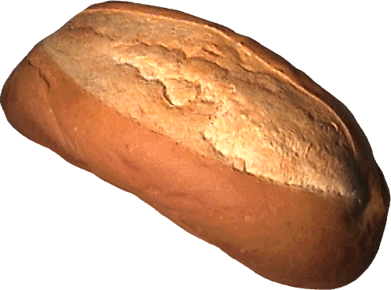
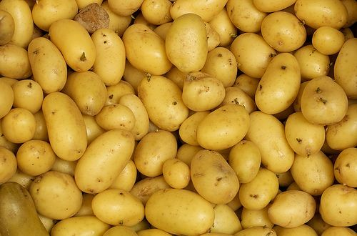

Repas équilibré
Contrôler en glucides
Contrôlé en lipides
Contrôlé en sel (6 à 8g/24h) et en alcool (20g par jour)

Slide 33
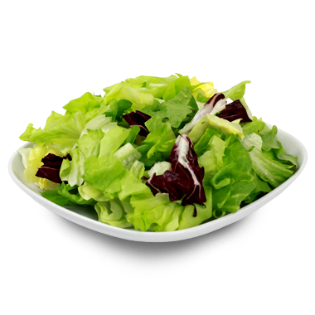
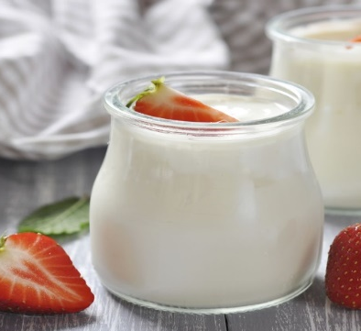
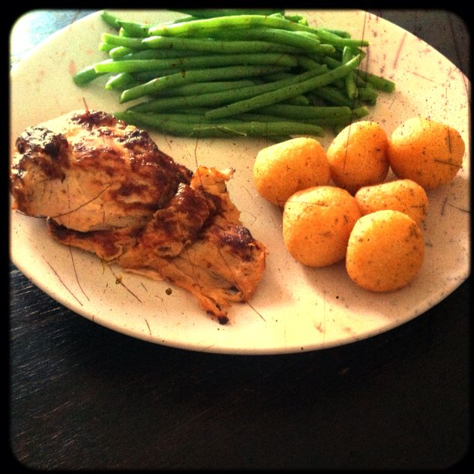

Un repas équilibré?
Écrémé ou demi écrémé
Contenant de petite taille
Ne pas se resservir
Max 2 à 3 par jour
Réserver en collation si nécessaire

Slide 34
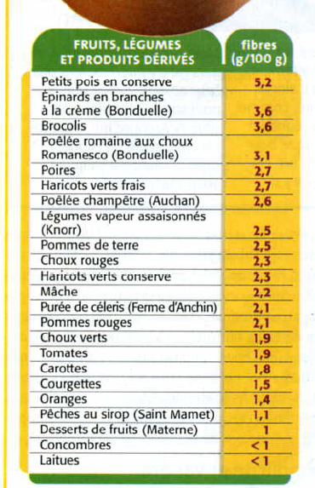
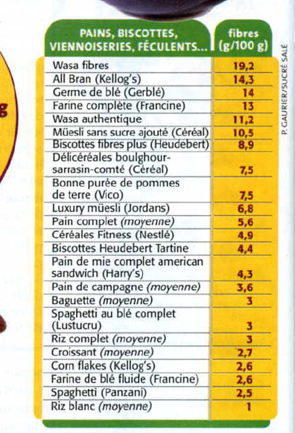

Slide 35
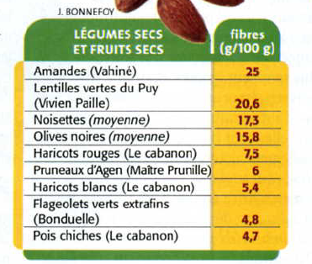
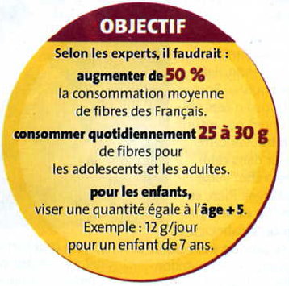

Slide 36
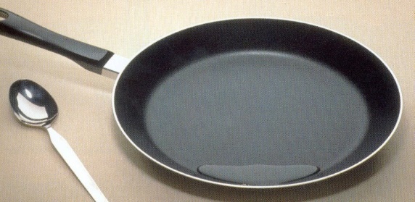
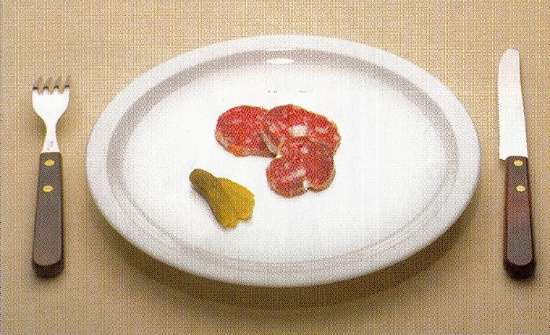
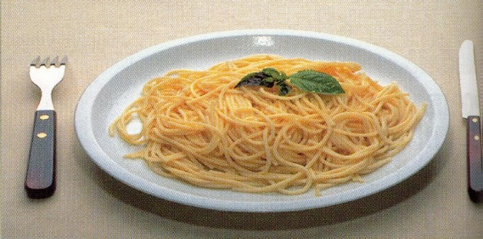
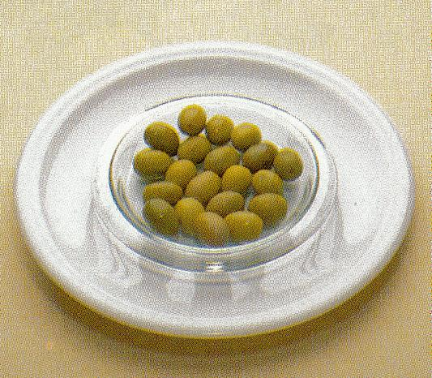
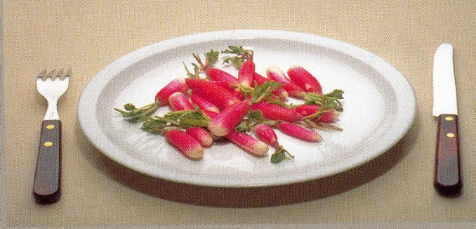
140 kcal
X 10

Slide 37
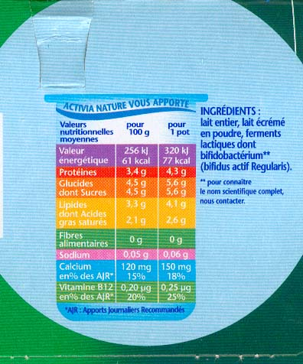
Rappel:
1 c à café d’huile = 5g

Slide 38
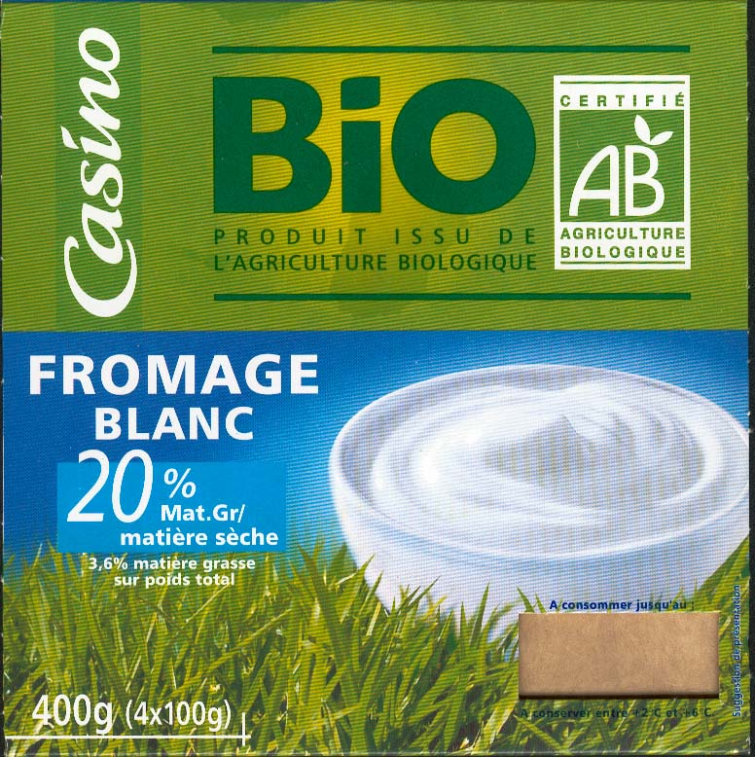

Slide 39
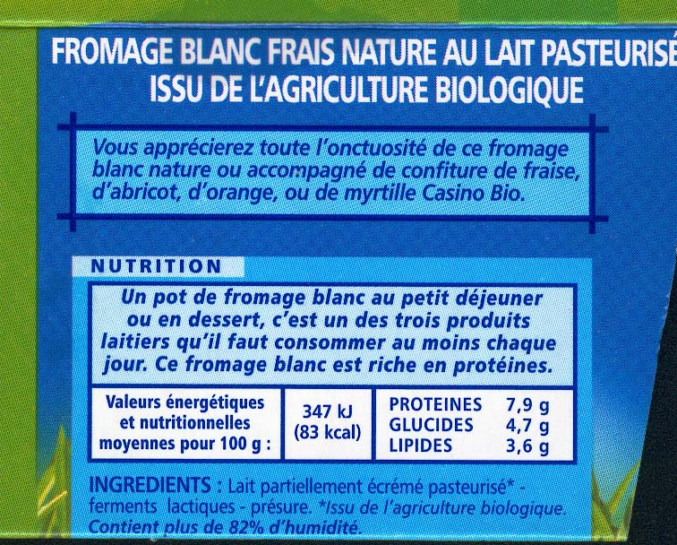

Slide 40
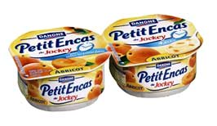
Attention !!!! 180g
221 kcal
Prot= 9,2g
Glucides= 29g
Lipides= 7,6g
6 morceaux de sucre !!!
1 cuillère à café ½ d’huile !!!

Slide 41

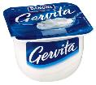
Calories : 82 kcal
Proteines : 7.1 g
Glucides : 4.5 g
Lipides : 3.9g
Calories : 137 kcal
Proteines : 7.4 g
Glucides : 3.8 g
Lipides : 10.2g

Slide 42
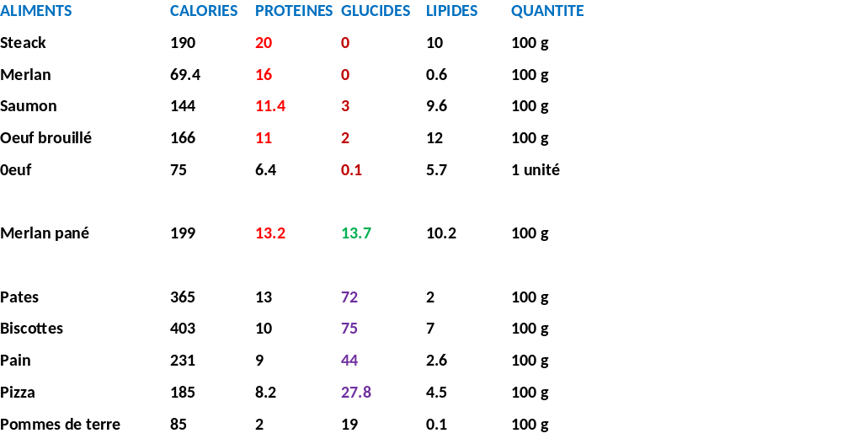

Slide 43
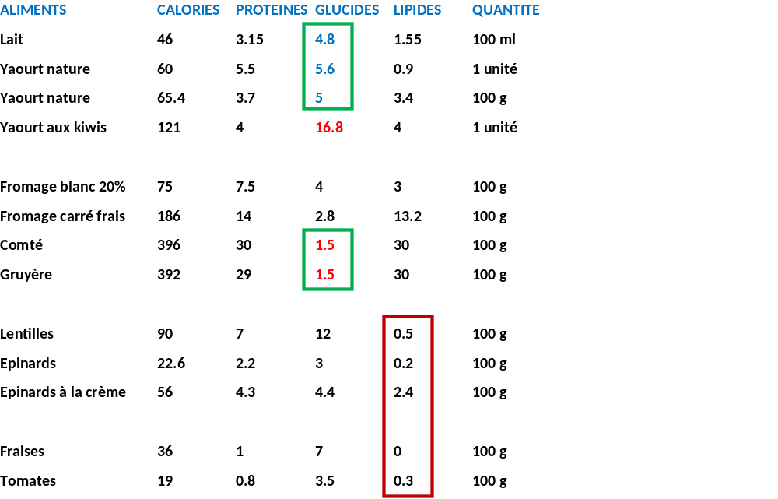

Slide 44
Petit déjeuner absent l’introduire progressivement
présent mais succint le compléter
présent et complet discuter introduction d’une
protéine maigre
Déjeuner et dîner augmenter ration crudités et légumes et de fibres
apprendre à acheter les légumes
2 c à soupe d’huile / repas
réduire le sel
vrai féculent (index glycémique < 50)
1 protéine dont poisson 3 fois / semaine
1 fruit entier
1 produit laitier
3 à 5 repas / jour mais respecter total calories /j et < 30% de lipides
Si collation 1 boisson non sucrée + 1 fruit entier +/- produit laitier
+/- 1 protéine maigre ou 1 barres de céréales avec fibres
Activité physique 30 min x 3 par semaine
Objectifs Lipides, fibres, sel, allégés, soja, omégas 3, diète méditéranéenne,
Index glycémique
Infos produits et enquête alimentaire www.les-calories.com

Slide 45
Activité physique
-après évaluation cardiologique ++++
-marche rapide ou vélo d’appartement
-sport sur ordonnance
qui peut le prescrire ? Le sport sur ordonnance peut être prescrit par les médecins généralistes à leurs patients
depuis le 1er mars 2017. La prescription est effectuée après réalisation d'un examen clinique. Ce dernier peut
être couplé avec des examens paracliniques.

Slide 46
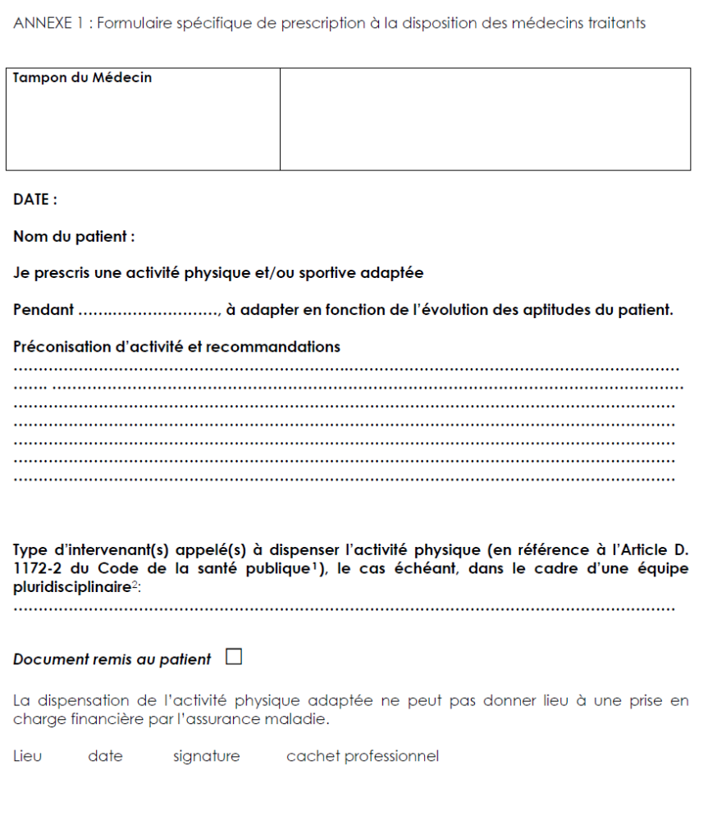

Slide 47
J’ai un DT2
Je perds du poids
Ma glycémie baisse
Ma glycémie augmente ou reste
élevée
Tout va bien
Carence en insuline

Slide 48
J’ai un DT2
Mon poids augmente ou reste stable
Comment est mon diabète ?
HbA1c tous les 3 mois

Slide 49
Un patient atteint de diabète de type 1 traité par schéma basal-bolus doit prendre en compte pour le repas à venir des aliments ayant un taux significatif de glucides. Quel(s) est(sont) ces aliments parmi les suivants ?
A.Gruyère
B.Fromage blanc à 20%
C.Saumon
D.Riz
E.Pomme

Slide 50
Un patient atteint de diabète de type 1 traité par schéma basal-bolus doit prendre en compte pour le repas à venir des aliments ayant un taux significatif de glucides. Quel(s) est(sont) ces aliments parmi les suivants ?
A.Gruyère
B.Fromage blanc à 20%
C.Saumon
D.Riz
E.Pomme

Slide 51
Un peu de diabète de type 1

Slide 52
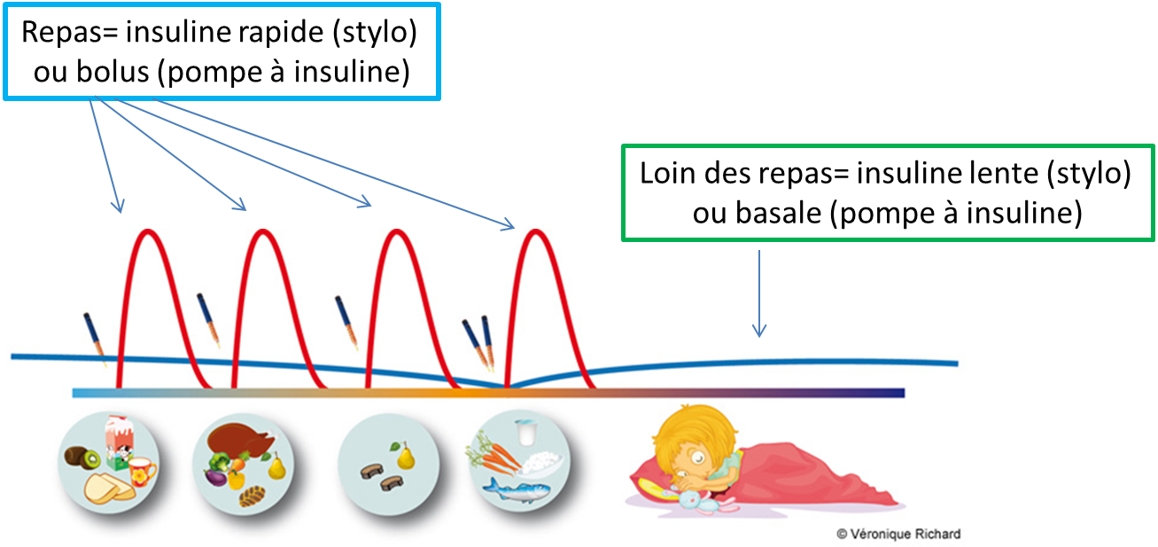
Comment traiter le DT1 ?
Restaurer une imprégnation en insuline proche de ce que fait le pancréas
Objectif HbA1c: 7-7,5%

Slide 53
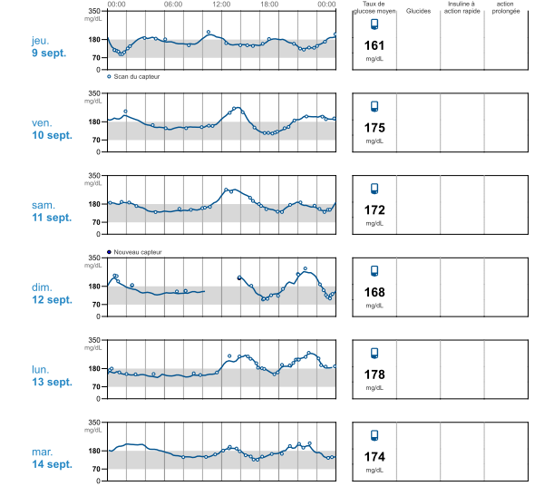
DT2

Slide 54
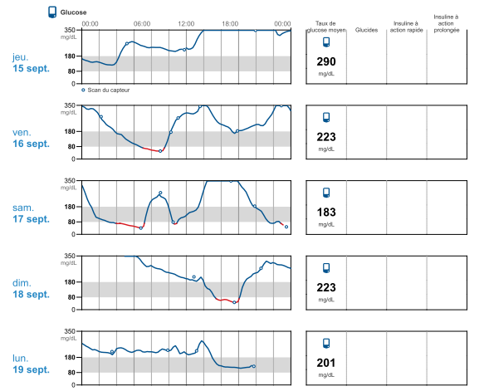
DT1

Slide 55
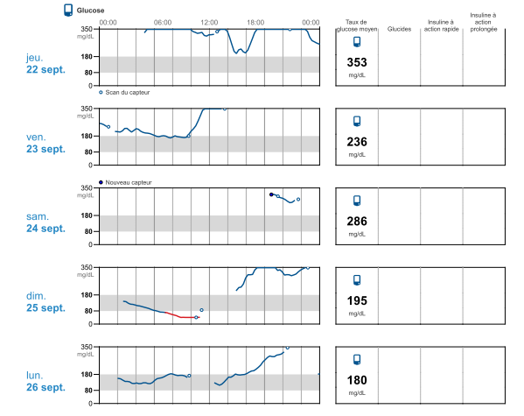
DT1

Slide 56
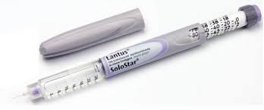
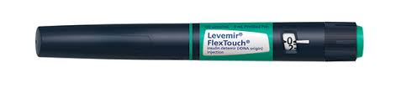
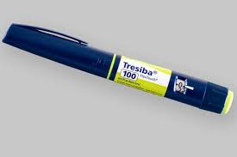
Insuline chez le DT1
-Schéma basal-bolus
-Ultralente une fois par jour + une rapide avant chaque repas
Ultralente
Glargine (Lantus®): stylo Solostar (24h)
Detemir (Levemir ®): stylo Flextouch (18h)
Degludec (Tresiba ®): stylo Flextouch (48h)

Slide 57



Insuline chez le DT1
-Schéma basal-bolus
-Ultralente une fois par jour + une rapide avant chaque repas
Analogues de rapide (durée: 4h)
Novorapid ®: stylo Flexpen
Apidra ®, : stylo Solostar
Humalog ®: stylo Kwickpen

Slide 58

Aiguilles BD microfine ultra : 4, 5 ou 8mm
Plus on est mince plus la taille est petite

Slide 59
Insuline chez le DT1
Dose totale d’insuline = 0,7 UI/kg/j :
Pour 70kg: environ 49 UI / jour d’insuline en théorie
*lente = 0,25 UI/kg/j (Pour 70kg: environ 17UI de lente)
*rapides= 0,45 UI/kg/j à répartir en 3 injections
(Pour 70kg: environ 10UI/repas)

Slide 60
Rappel pour le DT2
Patient stable à 2g, 80kg, sans acétone, DT2 déséquilibré par infection
Injection de Lantus® ou Levemir ® (insuline lente) 12 à 16 Ui le soir au coucher
ou avant le dîner ou le matin (0,2 UI/kg)
j’adapte la dose à la glycémie le matin au réveil (< 1,30-1,4 g/l)
Stop ADO, Injection d’analogue rapide à chaque repas:
 | Matin | Midi | 16h* | dîner | 22h* | 3h*
< 0,7 | 4 | 4 |  | 4
0,7-1,3 | 6 | 6 |  | 6
1,3-2 | 8 | 8 |  | 8
2-2,5 | 10 | 10 | 2 | 10 | 2 | 2
2,5-3 | 12 | 12 | 4 | 12 | 4 | 3
> 3 | 14 | 14 | 6 | 14 | 6 | 4
*: que en hospitalisation

Slide 61
Pour le DT1
Injection de Lantus® ou Tresiba® (Degludec , insuline lente) 16 Ui le soir au coucher
Injection d’analogue rapide avant chaque repas:
 | Matin | Midi | 16h | dîner | 22h | 3h
< 0,7 | 4 | 4 |  | 4
0,7-1,3 | 6 | 6 |  | 6
1,3-2 | 7 | 7 |  | 7
2-2,5 | 8 | 8 |  | 8
2,5-3 | 10 | 10 |  | 10
> 3 | 14 | 14 |  | 14
Ce tableau ne tient compte que de la glycémie avant le repas. Mais la glycémie post-prandiale dépend
de ce que l’on va manger: pas du tout, un peu, beaucoup de glucides

Slide 62
Insuline rapide chez le DT1: apprendre à gérer les repas
Insulinothérapie fonctionnelle
Pour un repas:
-le patient calcul combien de glucides dans son repas: ex 80g
-il utilise le ratio 1UI de rapide pour 10g de glucides = dose pour métaboliser le repas
ex: 8UI
-il fait sa glycémie avant le repas:
*il ajoute 1, 2 ou 3UI à cette dose s’il est élevé (> 1,80g): ex: de 9 à 11 UI
*il enlève 1 à 2 UI à cette dose s’il a moins de 1 g avant le repas: ex: de 6 à 7UI

Slide 63
Insuline rapide chez le DT1: apprendre à gérer les repas
Insulinothérapie fonctionnelle
ATTENTION
1-pas de repas glucidique = pas de rapide (la lente équilibre seule la glycémie si
la dose est correcte)
2-si goûter sucré ou collation sucrée: faire 4 à 6UI selon la teneur en glucides
3-ne pas refaire d’injection de rapide avant 4heures de la précédente

Slide 64
Pour le DT1
Injection de Lantus® ou Tresiba® (Degludec , insuline lente) 16 Ui le soir au coucher
Injection d’analogue rapide avant chaque repas: selon insulinothérapie fonctionnelle
 | Matin | Midi | 16h* | dîner | 22h | 3h
< 0,7 | -1 | -1 | 4 | -1
0,7-1,3 | 1UI/10g | 1UI/10g | 4 | 1UI/8g
1,3-2 | +1 | +1 | 4 | +1
2-2,5 | +2 | +2 | 4 | +2
2,5-3 | +2 | +2 | 4 | +2
> 3 | +3 | +3 | 4 | +3
*: si goûter: dose fixe entre 4 et 6Ui selon la teneur en glucides du goûter
Si < 0,7 avant un repas: on mange les glucides d’abord puis on fait en cours ou à la fin du repas
la dose d’insuline réduite de 1 à 2UI

Slide 65


Freestyle libre
V2 avec alarme hypo / hyper
Crayon pour noter repas
et doses de rapide
Flèche de tendance
1 capteur / 14 jours
Fente pour glycémie capillaire ou cétonémie
Glycémie interstitielle
Glycémie capillaire
Cétonémie avec bandelettes beta ketone

Slide 66

DT1 stylos ou pompe
DT2 avec une lente /jour

Slide 67


Que signifie la Mesure du glucose dans le liquide interstitiel ?
Sans piqure par Scan:
Mesure du glucose dans le liquide interstitiel, réalisée avec un capteur inséré sous la peau
Avec piqure par glycémie capillaire:
Mesure du glucose dans le sang, réalisée avec un lecteur de glycémie
autopiqueur
Le microfilament souple de 0,4mm d’épaisseur est inséré juste sous la peau sur une profondeur de 5mm.
Le glucose diffuse physiologiquement du réseau capillaire vers le liquide interstitiel. Ce qui peut expliquer un léger décalage de 5-10 mn entre le taux du glucose mesuré dans le liquide interstitiel et la glycémie capillaire*.
*Rebrin K, Sheppard NF Jr, Steil, GM. Use of subcutaneous interstitial fluid glucose to estimate blood glucose: Revisiting delay and sensor offset.
J Diabetes Sci Technol. 2010;4(5): 1087-1098

Slide 68




Poser FreeStyle Libre en 4 étapes*
Après la mise en route, il faut en général 24h pour que le système « s’habitue » complètement à votre organisme. Aussi les résultats du système FreeStyle Libre peuvent être d’une moindre fiabilité au cours du premier jour de pose du capteur.

Slide 69

Le freestyle sur le smart phone
Zone cible: 0,7 à 1,80 g/l

Slide 70

Alarmes du freestyle libre
Hypoglycémie: 0,8-0,9 g/l
Hyperglycémie : 2,50 g/l
On peut éteindre les alarmes à tout moment

Slide 71
Ordonnance du DT1 sous stylo
-insuline lente : une injection / jour souvent au coucher
Glargine (Lantus®): stylo Solostar; Detemir (Levemir ®): stylo Flextouch; Degludec (Tresiba ®): stylo Flextouch: X UI au coucher
-insulines rapides: une injection / repas + correctifs
Novorapid ®: stylo Flexpen; Apidra ®, : stylo Solostar; Humalog ®: stylo Kwickpen: environ 50 UI/jour
-aiguilles BD microfine ultra 5 ou 8mm: 6/j
-capteurs Freestyle libre 2: 1/14 jours
ou bandelettes de glycémie adaptées au lecteur: 6/j + lancettes: 6/jour
-glucagen 1 à renouveler (ou Baqsimi: glucagon nasal)
QSP 3 mois

Slide 72
L’hypoglycémie si diabète < 0,7g/l
Insuline DT1 ou DT2 ou sulfamide si DT2
Modérée : signes végétatifs (< 0,8 g/l) puis neuroglycopéniques (< 0,5 g/l): 15g de glucides (3 morceaux de sucre).
Définition « Sévère » = « resucrage par tierce personne »
Coma : tous les signes neurologiques peuvent se voir (sd pyramidal, convulsions…)
  Glucagon si DT1 en IM ou Baqsimi nasal si entourage (DT1)
  G 30%, 50 ml en IVD si SAU (DT1 ou DT2)

Slide 73



Que pour le DT1
Kit Glucagen®
Baqsimi®
Glucagon nasal

Slide 74

0h 1 2 3 4 5 6 7 8 9 10 11 12 13 14 15 16 17 18 19 20 21 22 23h

Slide 75
Insuline chez le DT1
On n’arrête jamais la lente d’un patient type 1 même s’il reste à jeun plusieurs jours:
Sa dose est calibrée pour équilibrer la glycémie à 1,6-1,8g/l même sans repas ni
rapide
On ne peut pas équilibrer un diabète de type 1 avec un protocole Actrapid®
Après insuline IV pas de transfert des urgences ou de la rea vers la diabéto sans une
dose de lente (noter l’heure de cette dose)

Slide 76
Attention!!!!!! À la cinétique des insulines rapides
Les analogues de rapide Novorapid, Humalog et Apidra
-début d’action: 5 minutes
-fin d’action: 3 à 4 heures
Actrapid (insuline humaine)
-début d’action:: 15 à 30 minutes
-fin d’action: 6 heures

Slide 77
Attention au protocole dit protocole Actrapid !!!!
Chez un diabétique déséquilibré,
= chaque repas est précédé d’une injection d’insuline rapide
il est dangereux de séparer les rapides des repas +++++
Protocole actrapid = glycémies / 6 heures et insuline selon glycémie
Impossible à faire avec Novorapid (glycémie / 3 à 4 heures)
Il est impossible d’équilibrer un DT1 sans insuline lente qui sert de support
aux rapides

Slide 78

Patient DT1 sous pompe insuline
Pompe insuline SC= perfusion SC d’insuline rapide
-1 ou plusieurs débits de base = recrée une lente
-bolus avant les repas = comme les rapides au stylo
Capteur glycémique
DEXCOM G6
Pompe 640 G
Communication
Stop hypo

Slide 79



Fonction basal IQ
-ajustement automatique du débit
pour être entre 0,7 et 1,80 g/l
Boucle fermée
-ajustement semi-automatique pour
rester le plus possible entre
0,7 et 1,80 g/l
Pompe tandem T slim
Communique avec Dexcom G6

Slide 80
Pompe à insuline chez DT1
Le réservoir ne contient que de l’insuline rapide:
donc si dysfonction: risque +++ de cétose voire d’acido-cétose
Donc si polyurie + glycémie > 2,50 g/l voire si nausées ou vomissements
1-vérifier l’acétone

Slide 81

Bandelettes beta ketone
Fente pour glycémie capillaire ou cétonémie

Slide 82
Pompe à insuline chez DT1
Le réservoir ne contient que de l’insuline rapide:
donc si dysfonction: risque +++ de cétose voire d’acido-cétose
Donc si polyurie + glycémie > 2,50 g/l voire si nausées ou vomissements
1-vérifier l’acétone et faire la rapide au stylo +++ (avoir sur soi toujours le stylo de
rapide)
-si < 0,5 mmol/l: pas d’acétonémie
-entre 0,5 et 1,5 mmol/l: 5 UI de rapide
-entre 1,5 et 3 mmol/l: 10 UI de rapide
-si > 3 mmol/l: risque d’acido-cétose: 15 UI de rapide et urgences
2-vérifier la pompe, la tubulure: reposer la pompe
3-infection ? (Covid)

Slide 83
Objectifs DT1: 0,7-1,80 g/l
 | 8h | 12h | 16h | 19h | 23h
glycémie | 1,4g | 1,2g | 2,5g | 1,6g | 1,5g
Insuline rapide | 6UI | 4UI | 2UI | 6UI
Insuline lente |  |  |  |  | 16UI
 | 8h | 12h | 16h | 19h | 23h
glycémie | 1,4g | 1,2g | 1,5g | 1,6g | 1,5g
Insuline rapide | 6UI | 6UI |  | 6UI
Insuline lente |  |  |  |  | 16UI

Slide 84
Objectifs DT1: 0,7-1,80 g/l
 | 8h | 12h | 16h | 19h | 23h
glycémie | 1,4g | 1,9g | 1,5g | 1,8g | 1,5g
Insuline rapide | 6UI | 4UI |  | 6UI
Insuline lente |  |  |  |  | 16UI
 | 8h | 12h | 16h | 19h | 23h
glycémie | 1,4g | 1,2g | 1,5g | 1,8g | 1,5g
Insuline rapide | 7UI | 4UI |  | 6UI
Insuline lente |  |  |  |  | 16UI

Slide 85
Objectifs DT1: 0,7-1,80 g/l
 | 8h | 12h | 16h | 19h | 23h
glycémie | 2,4g | 1,9g | 1,5g | 1,8g | 1,5g
Insuline rapide | 6UI | 4UI |  | 6UI
Insuline lente |  |  |  |  | 16UI
 | 8h | 12h | 16h | 19h | 23h
glycémie | 1,4g | 1,2g | 1,5g | 1,8g | 1,5g
Insuline rapide | 5UI | 4UI |  | 6UI
Insuline lente |  |  |  |  | 17UI

Slide 86
Objectifs DT1: 0,7-1,80 g/l
 | 8h | 12h | 16h | 19h | 23h
glycémie | 2,4g | 1,9g | 1,5g | 1,8g | 1,5g
Insuline rapide | 6UI | 4UI |  | 6UI
Insuline lente |  |  |  |  | 16UI
Hypoglycémie à 3h du matin avec resucrage oral
 | 8h | 12h | 16h | 19h | 23h
glycémie | 1,4g | 1,2g | 1,5g | 1,8g | 1,5g
Insuline rapide | 5UI | 4UI |  | 6UI
Insuline lente |  |  |  |  | 14UI

Slide 87

Objectifs du DT2
Objectif chez un DT1 HbA1c entre 7 et 7,5%
soit une glycémie moyenne de 1,54-1,70 g/l
HAS

Slide 88
Application Freestyle libre
Dans résumé on a toutes les données analysées sur 7j, 14j, 1 mois ou 3 mois

Slide 89

autour de la médiane :
nuage bleu foncé (25e et 75e percentiles)
nuage bleu ciel (5e et 95e percentiles)

Slide 90

1-Glycémies dans la cible > 60-70% 2: variabilité < 36% 3: hypoglycémie < 2%

Slide 91


Le temps passé dans la cible 0,7 à 1,8g/l est trop faible
Si temps passé dans la cible > 60-70%
HbA1c à la cible

Slide 92

180
70

Slide 93


Oscillations entre 0,7 et 1,8g/l = parfait
repas
repas
repas
Montée post prandiale > 1,8g/l = pas assez d’insuline rapide au diner

Slide 94
hypo < 0,7
0h 1 2 3 4 5 6 7 8 9 10 11 12 13 14 15 16 17 18 19 20 21 22 23h
Les glycémies post prandiales sont autour de 1,8g/ = ok
Hypo < 0,7g/l
Les repas ou collations
Les doses de rapide
Les doses de lente
La glycémie chute dans la nuit = trop d’insuline lente le soir

Slide 95

Pas assez de rapide aux repas
Trop de lente (hypos la nuit)

Slide 96

Trop de lente la nuit
Trop de rapide à midi
Faire plus de rapide au petit déjeuner

